Slide 1
基础物理（一）
主讲：陈秀洪
第三章 动量与角动量习题课（第三讲）
一、小结
二、例题

Slide 2

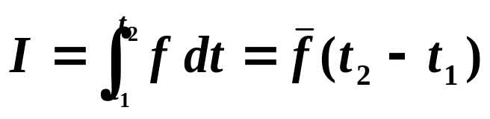
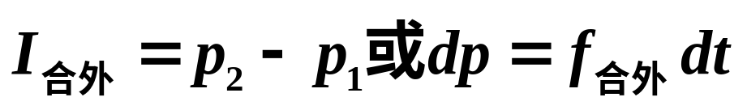
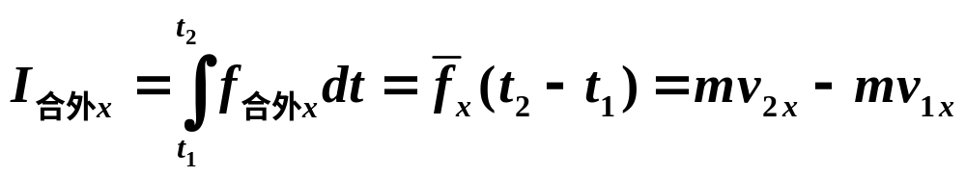


一、小结
1、动量 动量定理 动量守恒定律
（1）动量：
冲量：
（2）动量定理：
分量式:

Slide 3
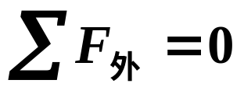
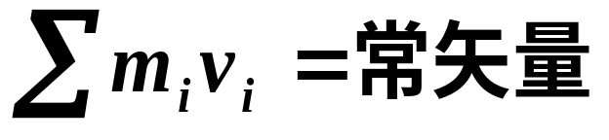
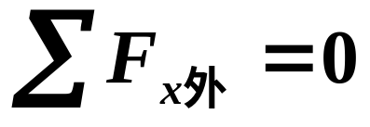
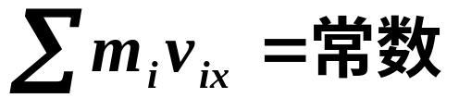




（3）动量守恒定律（系统）：
条件:
结论:
分量式:
条件:
结论:

Slide 4






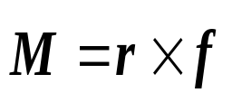






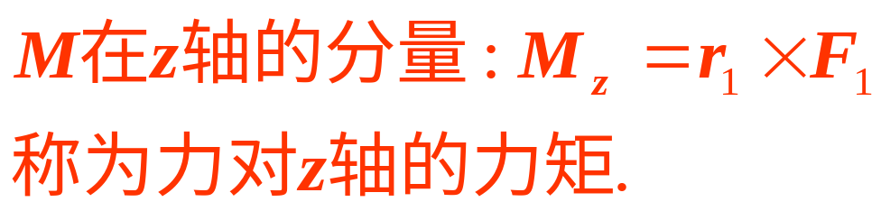






2、质点对参考点的角动量
0
3、力矩
力矩
（1）、力对参考点的力矩
.
0
.
力矩:
方向:如图.
（2）、力对轴的力矩
·
·
·

Slide 5
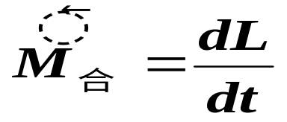
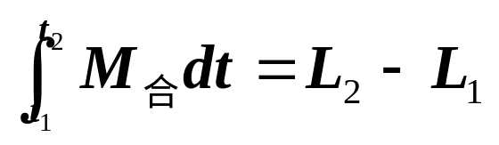
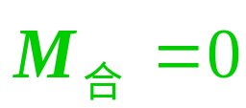

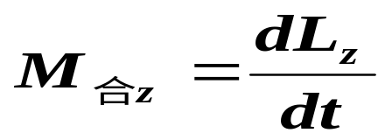


4、质点对参考点的角动量定理
微分形式
积分形式
角动量守恒定律 :条件 结论
5、质点对轴的角动量定理和守恒定律
质点对轴的角动量定理
质点对轴的角动量守恒定律

Slide 6
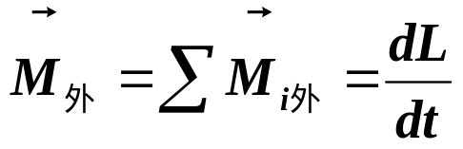
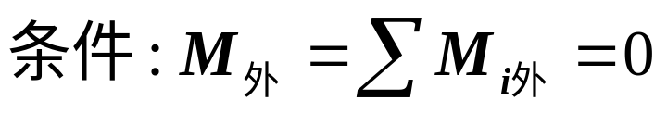
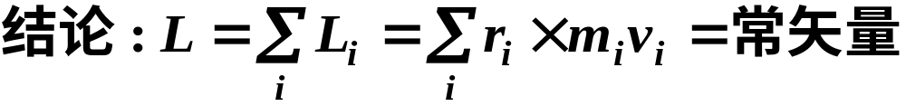
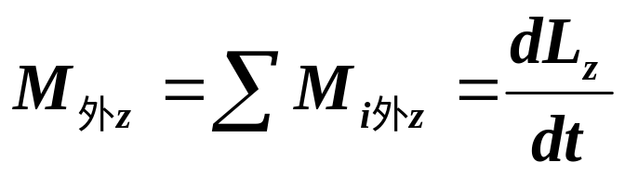
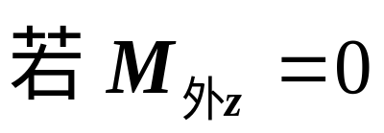
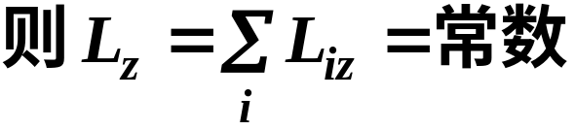
6、质点系的角动量定理
7、质点系角动量守恒定律
8、质点系对轴的角动量定理及守恒定律
（1）、质点系对z轴的角动量定理
（2）、质点系对z轴的角动量守恒定理

Slide 7
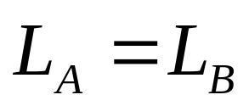

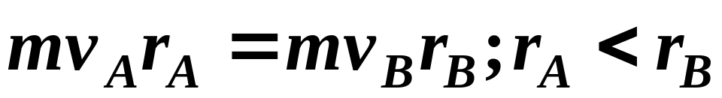


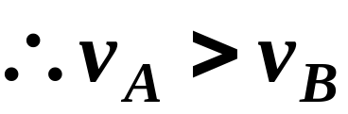
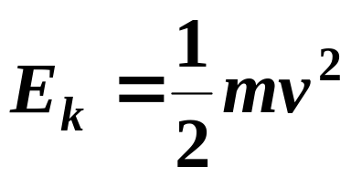

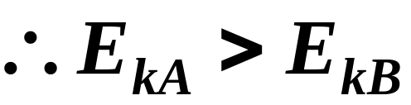
第三章 动量与角动量---2(8)
一、选择：
1、人造地球卫星作椭圆轨道运动，卫星轨道近地点和远地点分别为A和B，用L和E_{k}分别表示卫星对地心的角动量及其动能的瞬时值，则应有：（ ）
(A)L_{A}＞L_{B}，E_{KA}＞E_{KB} (B)L_{A}＝L_{B}，E_{KA}＜E_{KB}
(C)L_{A}＝L_{B}，E_{KA}＞E_{KB} (D)L_{A}＜L_{B}，E_{KA}＜E_{KB}
C
解,角动量守恒：

Slide 8
C
2、一质点作匀速率圆周运动时，（ ）
(A)它的动量不变，对圆心的角动量也不变；
(B)它的动量不变，对圆心的角动量不断改变；
(C)它的动量不断改变，对圆心的角动量不变；
(D)它的动量不断改变，对圆心的角动量也不断改变；

Slide 9


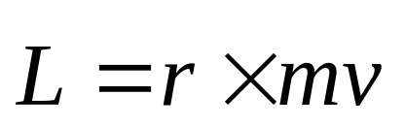
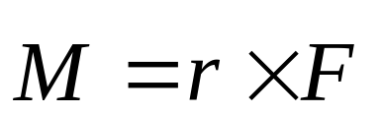
二、填空题
1、如图示，一质量为m的质点自由落下的过程中某时刻具有速度V，此时它相对于A、B、C三个参考点的距离分别为d₁、d₂、d₃则质点对这三个参考点的角动量的大小，L_{A}=
，Ｌ_{C}＝ ；作用在质点上的重力对这三个点的力矩大小，M_{A}＝ ；
，L_{B}＝
0
M_{B}＝
；Ｍ_{C}＝ 。
0
A
d₁
解：
v
d₂
d₃
B
C

Slide 10
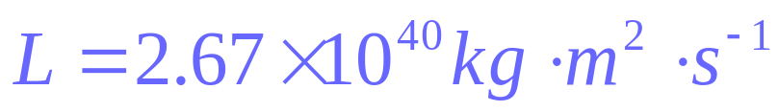
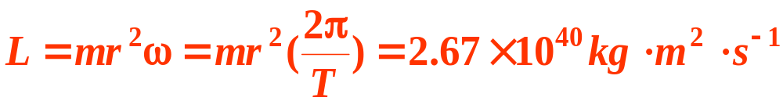



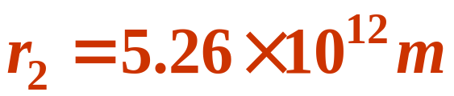

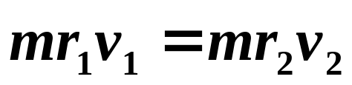

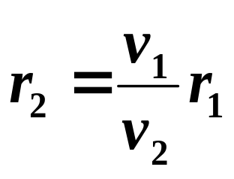



2、已知地球的质量为m＝5.98×1024kg，它离太阳的平均距离r＝1.496×1011m，地球绕太阳的公转周期为T＝3.156×10⁷s，假设公转轨道是圆形，则地球绕太阳运动的角动量大小为:
解：
3、哈雷慧星绕太阳的运动轨道为一椭圆，太阳位于椭圆轨道的一个焦点上，它离太阳最近的距离是r1＝8.75× m，此时的速率是定律v1＝5.46× m/s，在离太阳最远的位置上的速率是v2＝9.08× m/s，此时它离太阳的距离是
解：角动量守恒

Slide 11
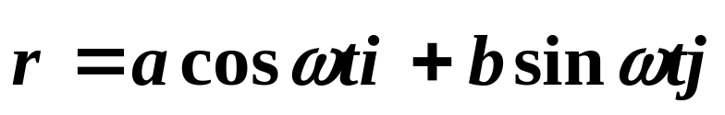


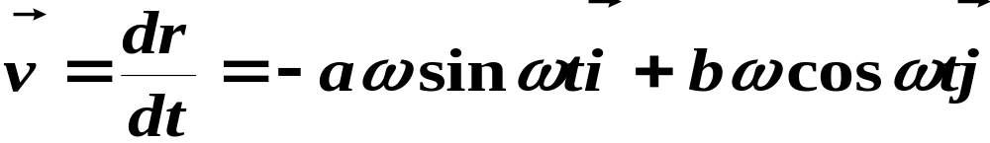

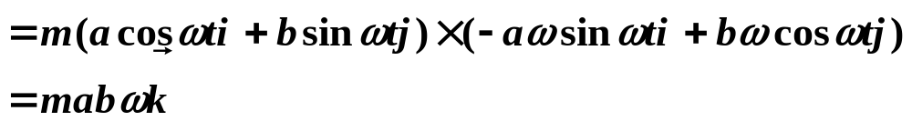
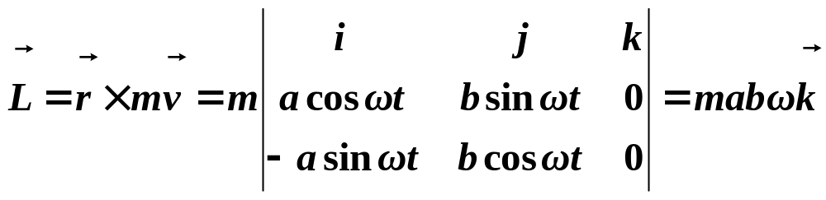
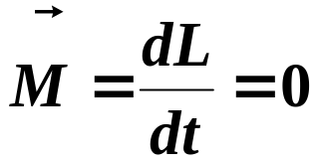
三、计算题
1、一质量为m的质点沿一空间曲线运动，该曲线在直角坐标系下的定义式为：
其中a、b、ω皆为常数。
求（1）此质点所受的对原点的力矩；
（2）该质点对原点的角动量。
y
解：
0
x
z

Slide 12
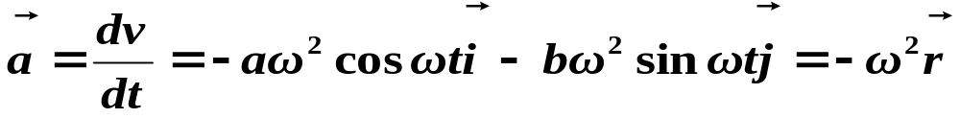
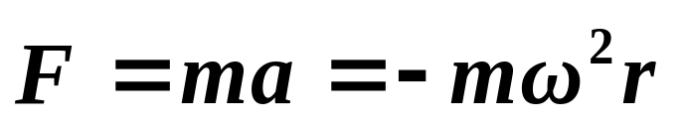
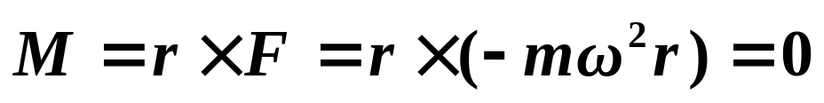
三、计算题
1、一质量为m的质点沿一空间曲线运动，该曲线在直角坐标系下的定义式为：
其中a、b、ω皆为常数。
求（1）此质点所受的对原点的力矩；
（2）该质点对原点的角动量。
y
解法二:
0
x
z

Slide 13
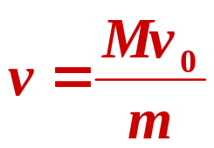
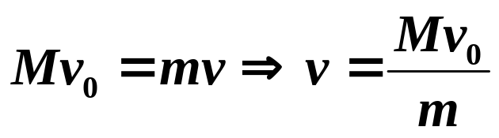

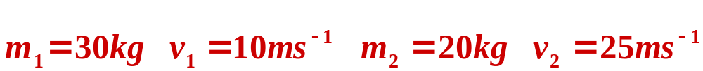
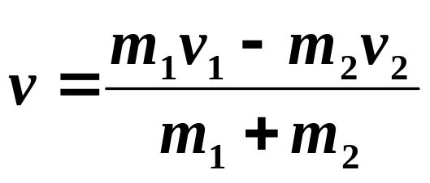
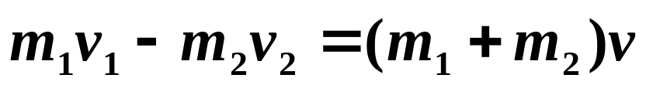

第三章动量与角动量----3（9）
一、填空：
1、有一质量为M的物体，在光滑的水平面上沿直线
滑行，当它滑到某处速率为v₀时发生爆炸，从主体
上射出一质量为m的小块沿原方向水平飞行，此时
主体的速度为零，则小块射出时对地的速率
解：爆炸过程中，动量守恒
2、一质量为30 kg的物体以10 m·s⁻¹的速率水平向东
运动，另一质量为20 kg的物体以25 m·s⁻¹的速率水平
向西运动。两物体发生完全非弹性碰撞后，它们的
速度大小v
解：动量守恒

Slide 14

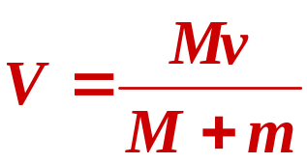
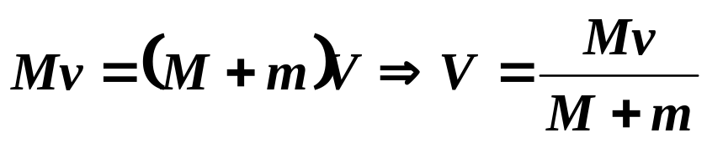
3、质量为M的平板车，以速度 在光滑的水平面上滑行，一质量为m的物体从h高处竖直落到车子里，两者一起运动时的速度大小为
解：水平方向动量守恒

Slide 15




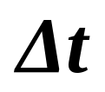

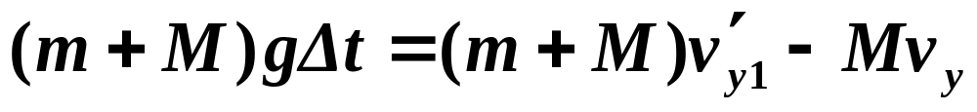
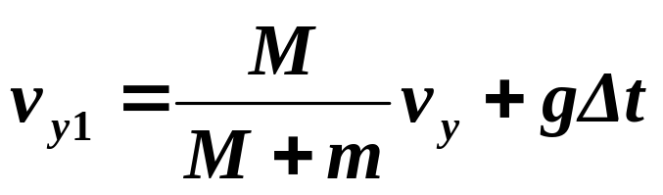
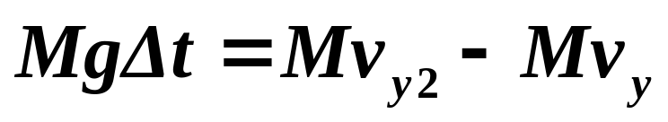


二、选择：
1、有两个完全相同的木块同时从同一高度自由落
下，在下落过程中有一水平方向飞来的子弹（其
质量不可忽略不计）击中其中的一个木块，并与
木块一起下落，则：（ ）
两木块同时落地 。 (B)被击中的木块后落地 。 (C)被击中的木块先落地 。(D) 无法判断。
解：设木块被击中时两木块的速率均为： 击中木块用时
动量定理：
被击中的木块：
未击中的木块：

Slide 16

2、两辆小车A、B，可在光滑平直轨道上运动。 A
以2 m/s的速率向右与静止的B对心碰撞，A和B的
质量相同，假定车A的初始速度方向为正方向，则
碰撞为完全弹性碰撞和完全非弹性碰撞时车A 的
速度分别为：（ ）
(A) v_{A}=0m/s，v_{A}=2 m/s (B) v_{A}=0m/s，v_{A}=1 m/s
(C) v_{A}=1m/s，v_{A}=0 m/s (D) v_{A}=2m/s，v_{A}=1 m/s
解：A、B质量相同，对心碰撞时
若为完全弹性碰撞，则A、B速度互换。
v_{A}=0m/s， v_{B}=2m/s
若为完全非弹性碰撞，则碰后A、B速度相同。
mv_{A} =2mv ,v=1m/s
v_{A}=1m/s， v_{B}=1m/s

Slide 17

三、计算题
1、设在宇宙中有密度为 ρ 的尘埃，这些尘埃相对惯性系是静止的。有一质量为M₀的宇宙飞船以初速v₀穿过宇宙尘埃，由于尘埃粘到了飞船上，致使飞船的速度发生改变。求飞船的速度与其在尘埃中飞行时间的关系．设想飞船外形是底面积为S的圆柱体。
S
解：
由尘埃与飞船，组成的系统，无外力作用，系统动量守恒；
v
M
t = 0时刻飞船的质量和速度大小分别为M₀、v₀；设t时刻飞船的质量和速度大小分别为M（包含M₀及在此过程中粘上的尘埃）、v，则由动量守恒式
（1）

Slide 18











（1）
自t至t＋d t的过程；
d t内飞船质量的增加即该时间内黏附在飞船上尘埃的质量，
（2）
S
由此过程中系统动量守恒，
v
M
丢掉二阶小量
利用（1）式得
再由（2）式有

Slide 19








例题1、光滑水平面上有两个质量相同的小球A和B，A球静止，B球以速度 和A球发生碰撞，碰撞后B球速度的大小为 ，方向与 垂直，求碰后A球运动方向
解：建坐标如图．设球A、B的质量分别为m_{A}、m_{B}，由动量守恒定律可得：
x方向：
y分向：
解得：

Slide 20





例题2、以速率v₀和仰角θ₀发射一炮弹，假设它在到达弹道最高点时爆炸成为质量相等的两块，其中一块以速率v₁竖直下落，试求另一块的速度大小和方向（忽略空气阻力）。
解：设炮弹的质量为2m，爆炸成的两块质量各为m；
在弹道最高点处，炮弹爆炸前的速度沿水平方向，大小为
mv₂
在弹道最高点处，炮弹爆炸后，一块以速率v₁竖直下落，另一块的速度为v₂，仰角为α．
α
2mv
mv₁
爆炸过程动量守恒有：

Slide 21

















[例题3] 质量为m的雨滴自静止开始下落,在下落过程中,单位时间内凝结到雨滴上的水汽质量为 .略去空气阻力,求出雨滴在 时间后下落的距离.
解,这是变质量问题.空气阻力不计,且认为水汽速度
雨滴下落过程中任意时刻t其质量:
建立图示坐标,根据动量定理有:

Slide 22





Slide 23
例4、质量为2.5g的乒乓球以10m/s的速率飞来，被板推挡后，又以20m/s的速率飞出。设两速度在垂直于板面的同一平面内，且它们与板面法线的夹角分别为45º和30º，求：（1）乒乓球得到的冲量；（2）若撞击时间为0.01s，求板施于球的平均冲力的大小和方向。
y
v₂
30º
n
x
45º
v₁

Slide 24

解：取球为研究对象，由于作用时间很短，忽略重力影响。设挡板对球的冲力为F
则有：
y
v₂
30º
n
x
45º
取坐标系，将上式投影，有：
v₁

Slide 25




α 为I与x 方向的夹角。

